Slide 1

112學年德光中學
新生親職座談會
歡迎您的蒞臨

Slide 2
高一生涯規劃科老師
輔導處輔導組
王志豪組長
高一新生
親職座談會

Slide 3
講綱
生涯決定金三角
高一生涯任務
考試情報站
選才方式

Slide 4
一、
生涯決定
金三角：
自己
自我認識
興趣量表
學系探索
性向測驗
做決定
做決定
老師家長的影響
選校
選系
大學學群校系與職業工作分析資料
大學多元入學方案的了解
社會發展的趨勢
環境
社會與環境因素
目標
升學制度
做決定
限制或助長因素
各校系的深入認識

Slide 5

發掘孩子的能力、興趣
參考學校的心理測驗：
性向測驗、興趣量表、學系探索量表
除了學科成績，留意孩子的其他優秀能力，適度讓孩子發展自己的各種才能。
“動機”是讓人成長的引擎，
”投入”才能加入油料。

Slide 6

二、高一時期的生涯任務

Slide 7

高一時期：停看聽~穩扎穩打階段
加強學科能力(各科學習方法、學科能力的培養與增進)
積極自我探索(了解自己的興趣、能力、性格)
提升能力證明(英檢、電腦、美術作品、相關比賽、證照)
培養良好的生活習慣。
(睡覺的時間、手機的使用、人際關係的界線)
了解多元入學管道。
練習寫學習歷程檔案。

Slide 8

三、考試情報站
升學考試
管 道
學科能力測驗
分科測驗
術科考試+ 特別科系需要的考試

Slide 9
072
大學入門票：考試篇
學科能力測驗
負責考試單位：大學入學考試中心
http://www.ceec.edu.tw
考試時間：1月底（3天）

Slide 10
大學學科能力測驗
考試日期 | 高三寒假（考3天）
考試科目 | 國文（含國文寫作）、英文、數學 A、數學B、社會、自然，共 6 科。 自由選考，大學參採至多 4 科
考試範圍 | 國、英：第 1 學期至第 5 學期部定必修課程 數、社、自：第 1 學期至第 4 學期部定必修課程

Slide 11
072
大學入門票：考試篇
分科測驗
負責考試單位：
大學考試分發委員會 http://www.cape.edu.tw/
考試時間：7月初（2天）

Slide 12
分科測驗（Y）
【1. 考試時間】
考試日期 | 7月初（3天）
考試科目 | 數甲、物理、化學、生物、歷史、地理、公民與社會 七科，自行選考
考試範圍 | 高中三學年 部定必修+加深加廣選修課程

Slide 13
大學入門票：考試篇
術科考試+
特別科系需要的考試
負責考試單位：
大學術科考試委員會聯合會 http://www.cape.edu.tw/
考試時間：寒假期間

Slide 14
英語聽力測驗
考試時間：高三上 10 月與 12 月
測驗 範圍 | 涵蓋普通高級中學必修科目「英文」課程綱要所訂之第一至第四學期必修課程。
測驗 內容 | 生活化、實用性之主題，情境包括家庭、校園、公共場所、社交場合等。詞彙範圍以高中英文常用4,500字詞為主。
考試 時間 | 一年兩試，考生可擇優使用。 每次測驗共60分鐘（含說明時間）。
考試 題型 | 內容：看圖辨義、對答、簡短對話、短文聽解。 題型：皆為選擇題--單題、題組、四選一選擇題，共40題。
成績 計算 | 採等級制，共分四等級：依序為A、B、C、F

Slide 15
術科考試
考試 科目 | 考試項目
美術 | 素描、彩繪技法、創意表現、 水墨書畫、美術鑑賞
音樂 | 主修、副修、樂理、聽寫、視唱
體育 | 60公尺立姿快跑、20秒反覆側步、一分鐘屈膝仰臥起坐、立定連續三次跳、1600公尺跑走

Slide 16

資訊能力檢定APCS
APCS（Advanced Placement Computer Science）主要在檢測學生的程式設計能力。
測驗類型：
  觀念題
  實作題
目前高中學生皆可免費參加，但需要個人自行報名

Slide 17

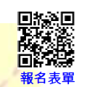

Slide 18
四、選才方式
入學管道簡介
管 道 | 時 間 | 名 額
特殊選才 | 高三12月 | 大約 1.5%
繁星推薦 | 高三4月 | 大約 13.5%
申請入學 | 高三5-6月 | 大約 45%
分科入學 | 高三7-8月 | 大約 32%
獨招、軍警 | 高三3-8月 | 大約 3%

Slide 19
大學入門票：管道篇
特殊選才
負責考試單位：各校自行辦理

Slide 20
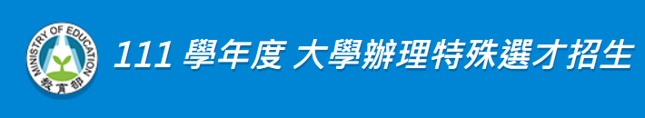
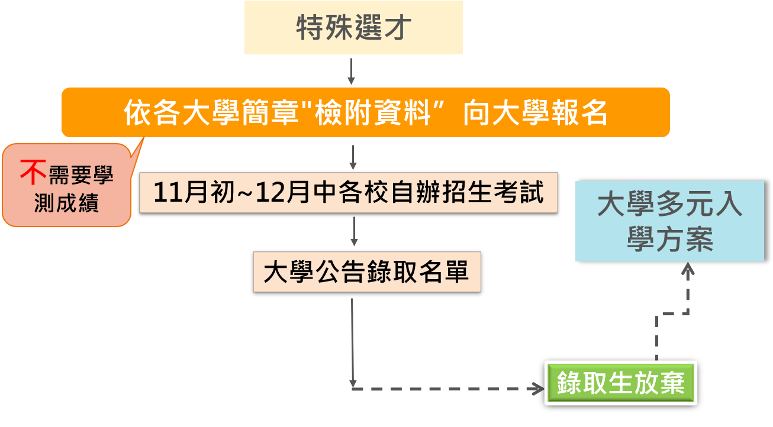
不需要
學測
成績
Notes:
擁有特殊專才，不需採計學測，三上就能上大學
107學年度共有34校、254學校，555個招生名額

Slide 21
特殊選才：入學管道
招生對象
具特殊才能（單科校排優、全國或國際競賽、證照）
不同教育資歷（ex：境外學生、新住民）
招生方式
大學：各校獨招，自訂招生條件
高中：學校推薦、審查、面試等進行彈性選才
Notes:
擁有特殊經歷-社會公益楷模
逆境向上且具強烈學習熱忱

Slide 22
大學入門票：管道篇
繁星推薦
負責考試單位：甄選入學委員會
考試時間：3月底~4月初
Fun心探索趣 P.9

Slide 23
德光的校內規定：
三年內被“記大過以上”
的紀錄
不予推薦
(銷過也不行)
繁星推薦：學生報名
報名資格
全程就讀同一所高中應屆畢業生。
高中學業成績限制
五學期學業總平均(重修及補考前)校排名百分比符合大學之規定 (前20%-50%)。(如附件)
舞蹈班成績單獨計算。本校無特別班。
且在校學業成績評比方式經校內推薦委員會審議認定與所有在校生一致者。

Slide 24
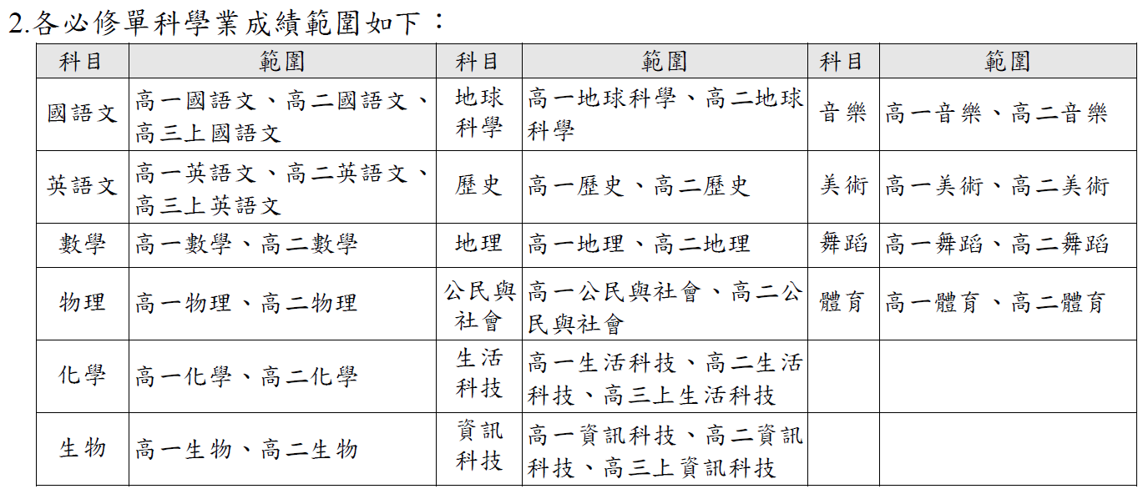
繁星採計之學業總成績

Slide 25
大學入門票：管道篇
個人申請
負責考試單位：甄選入學委員會
考試時間：4~5月
Fun心探索趣 P.10

Slide 26
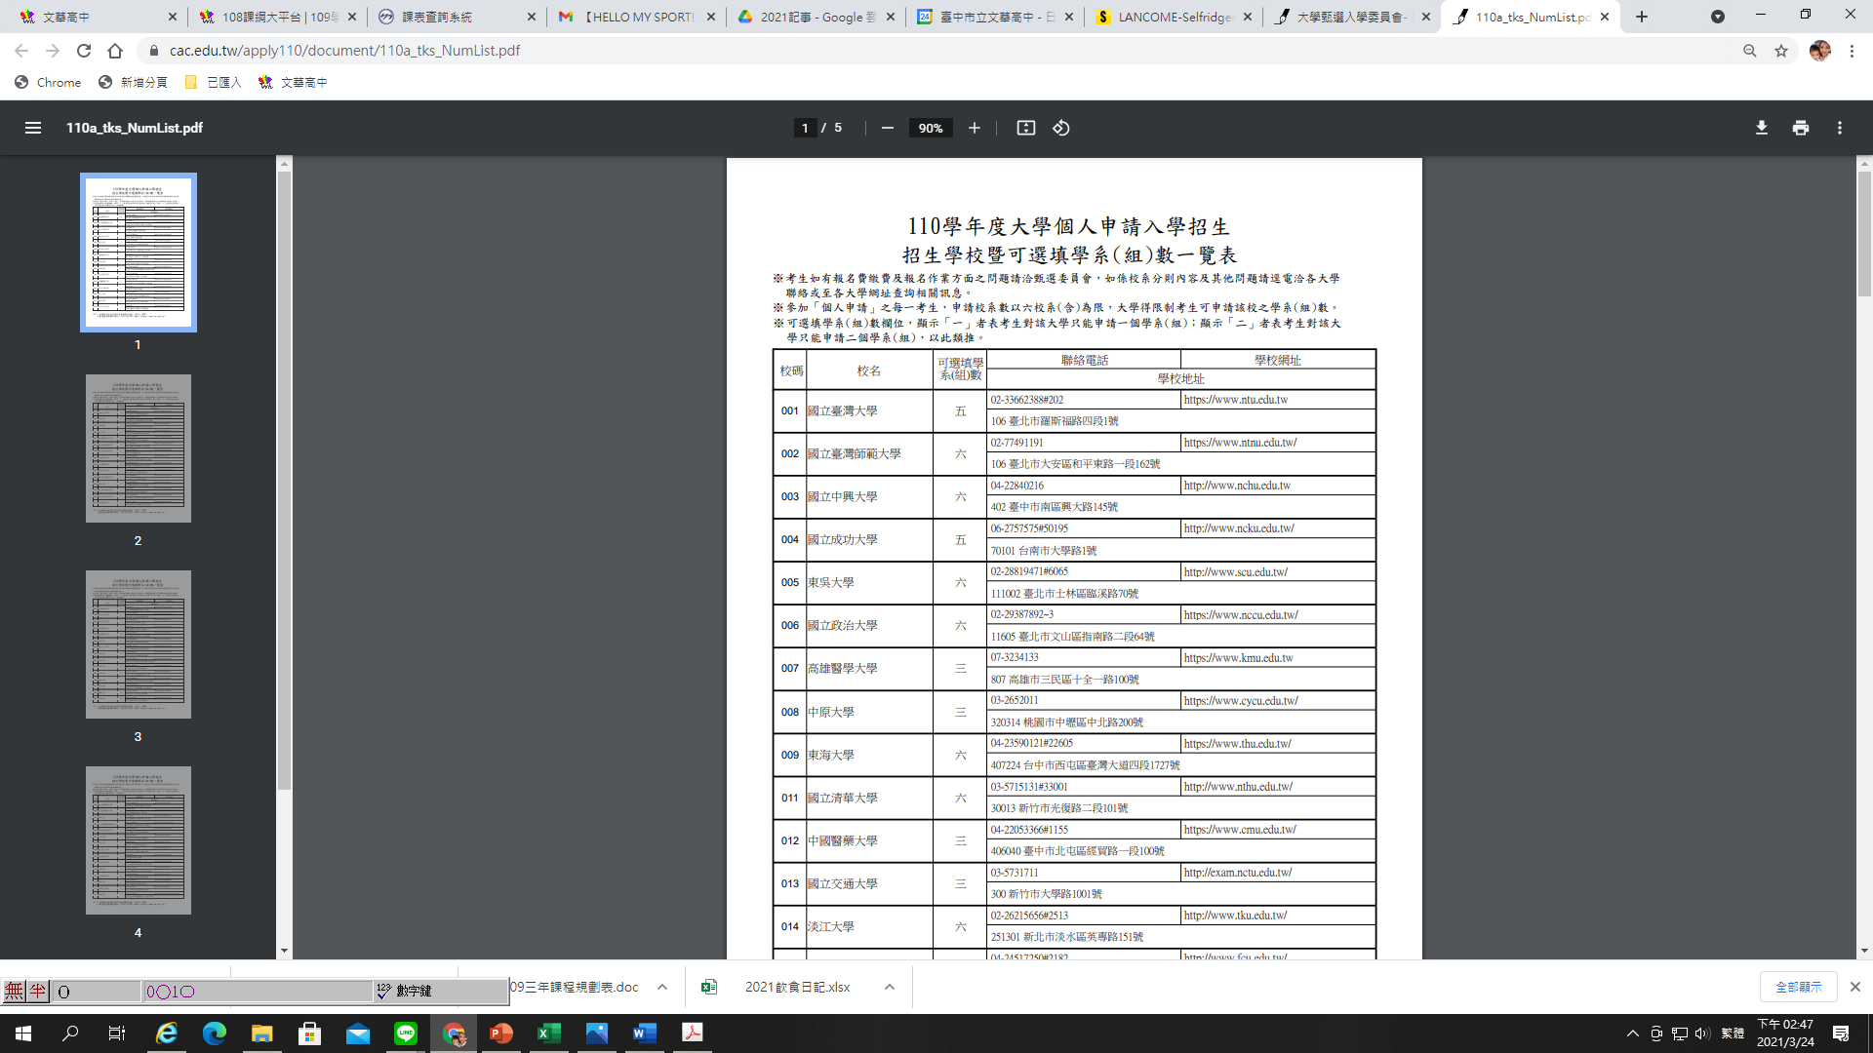
申請大學入學管道
每人申請最多六個校系
大學得限制考生僅能申請該校一學系（組），違者取消考生報名該大學所有校系（組）之申請，請參閱個人申請招生簡章首頁「招生學校暨個人申請選填學系（組）限制一覽表」。
例如：臺北藝術大學限填該校1系，
臺北教育、嘉義大學填該校2系。
中國醫、交大、中央、彰師等限填該校3系。

Slide 27
申請科大入學管道
每人最多可申請六個校系。（部分學校會限制只能填一系，例如：臺科大、北科大）
招生網頁： https://caac.jctv.ntut.edu.tw
高中生申請入學，採計學測成績，不需要加考專業科目及統一入學考試。
Fun心探索趣 P.11

Slide 28
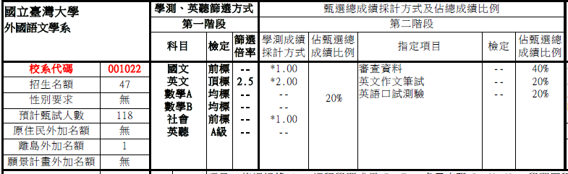
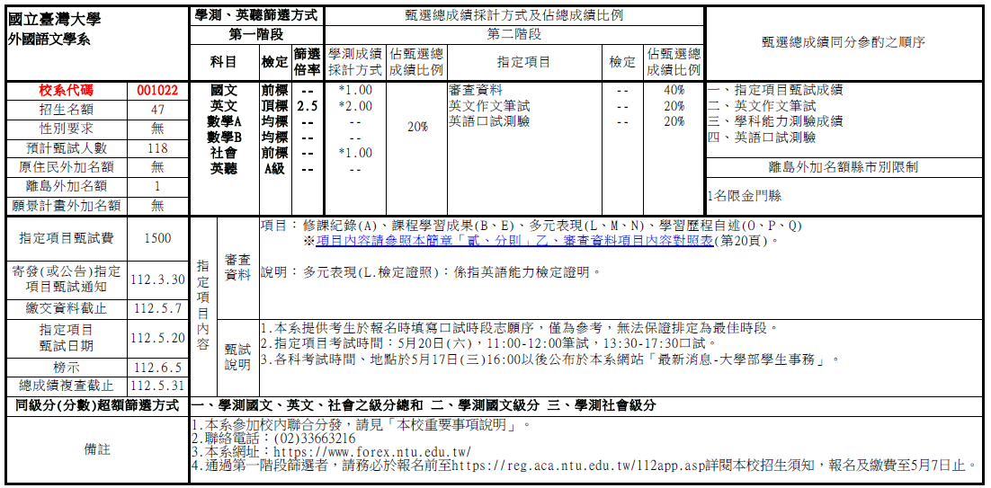

Slide 29
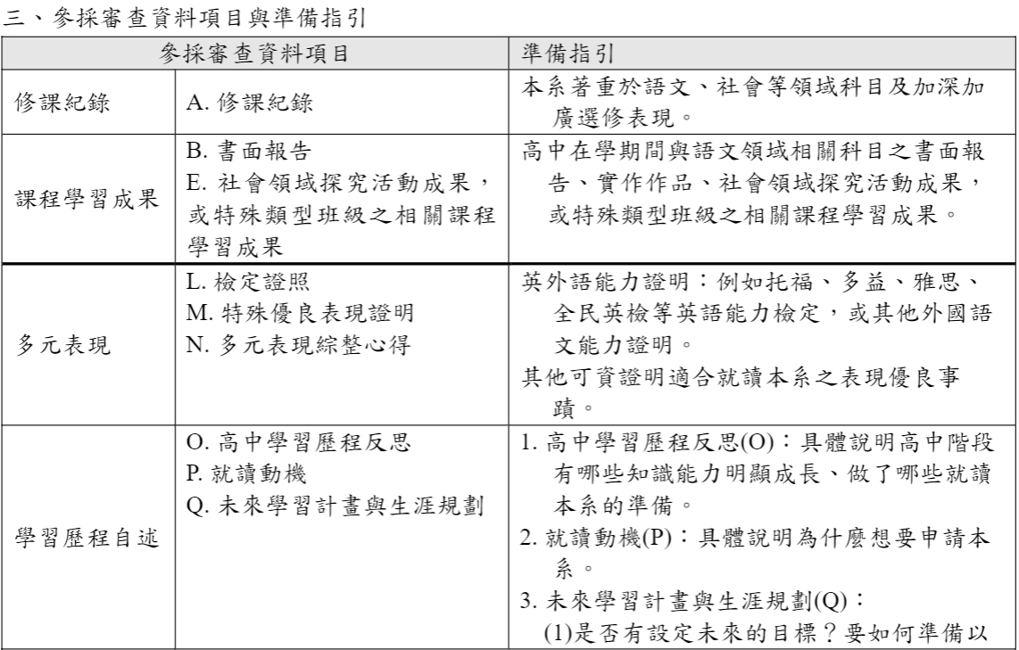
自選3個
自選10個

Slide 30
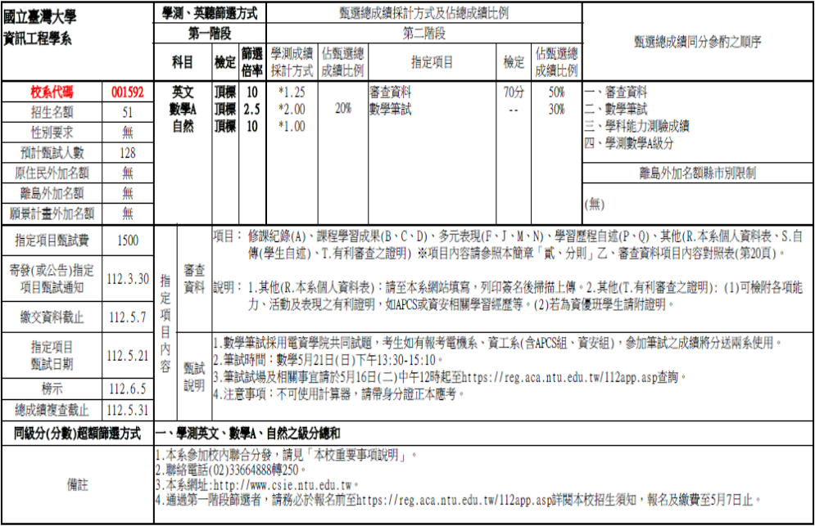

Slide 31
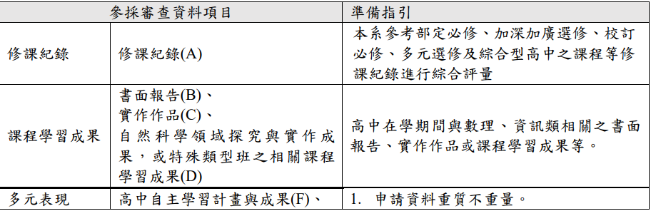
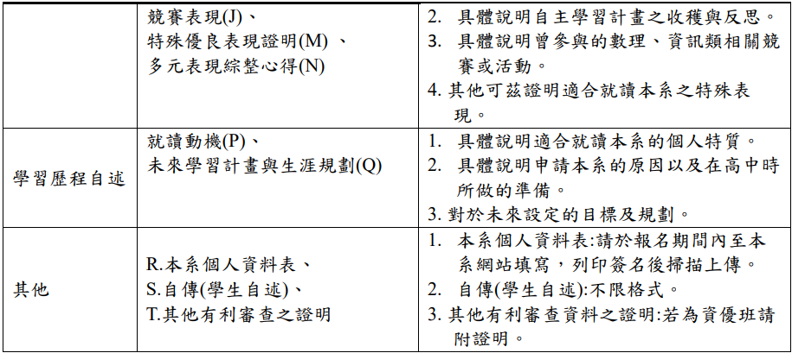
自選3個
自選10個

Slide 32
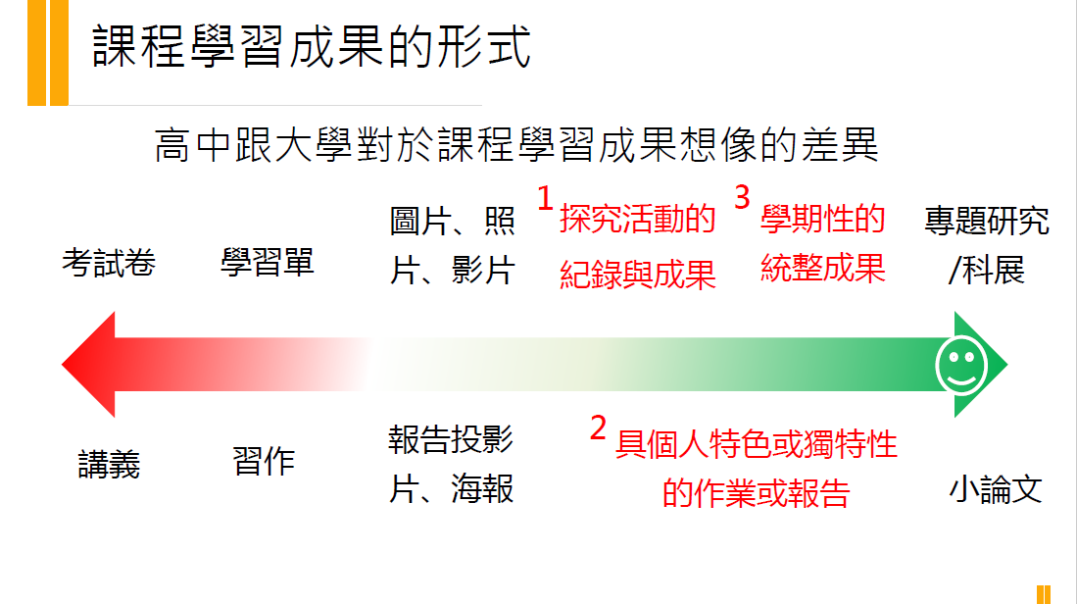
五顆

Slide 33

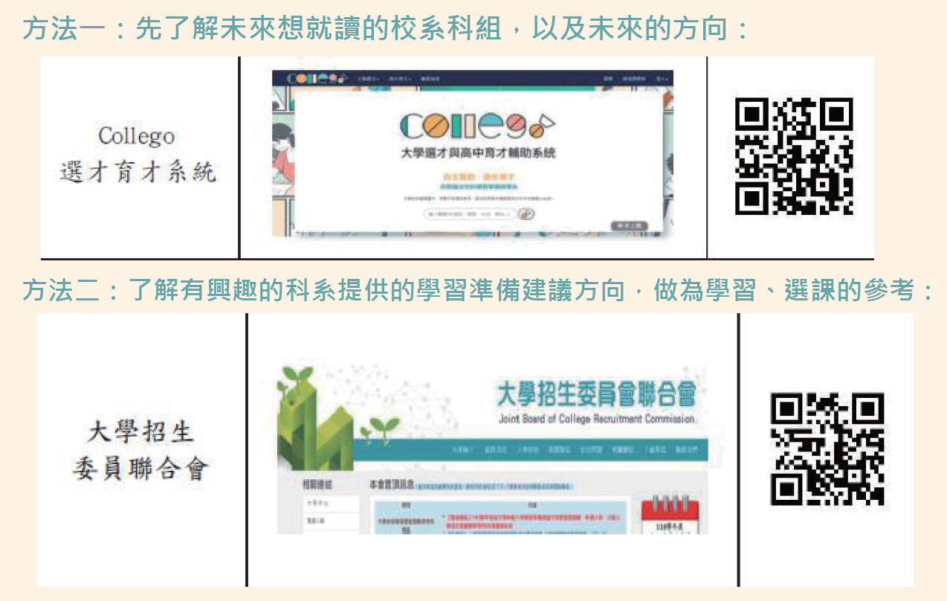

Slide 34
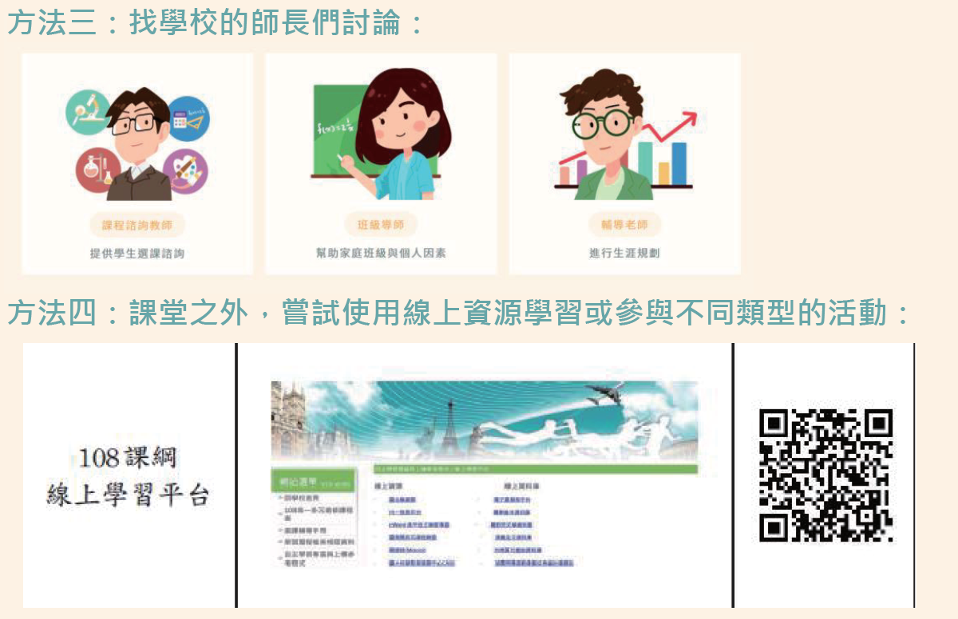

Slide 35
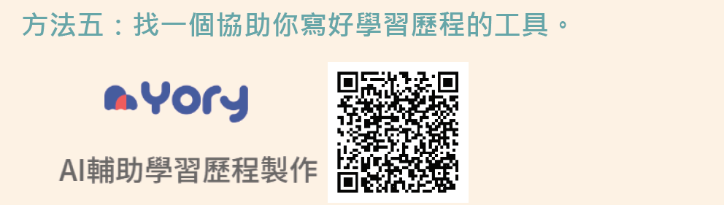

Slide 36
四、選才方式
大學入門票：管道篇
分科考試分發
負責考試單位：大學考試分發委員會
http://www.uac.edu.tw
考試時間：7月上旬
放榜時間：8月上旬
Fun心探索趣 P.10

Slide 37
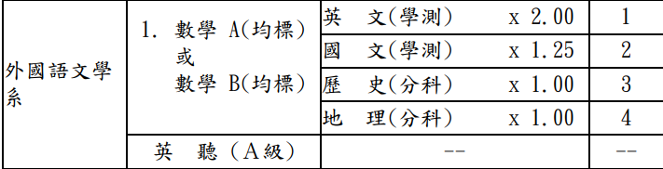
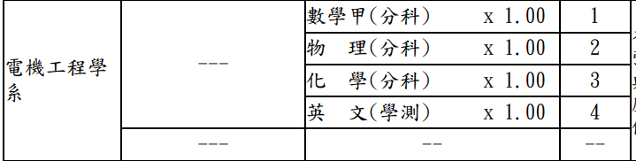
分科測驗（Y）

Slide 38
四、選才方式
大學入門票：管道篇
其他入學管道

Slide 39
獨招：台北藝術大學
網址：https://w3.tnua.edu.tw/
科系包括：音樂、傳統音樂、美術、戲劇、劇場設計、舞蹈、電影創作、新媒體藝術等，採計學測、術科及專業科目成績。
國立臺北藝術大學→招生資訊→簡章下載(11月初)
僅「新媒體藝術學系」、「劇場設計學系」有少數申請名額，該校其他學系多半以單獨招生為主。

Slide 40
警大、警專
中央警察大學
分自然組(甲組)和社會組(乙組)招生
組別 | 學測 | 學系
自然組 (甲組) | 國英數A自 | 刑事警察、消防(災害防救組、消防組)、交通、資訊管理、鑑識科學、水上警察
社會組 (乙組) | 國英數B社 | 行政警察、公共安全(社會安全組、情報事務組)、外事警察、犯罪防治(預防組、矯治組)、國境警察(國境管理、移民事務)、行政管理、法律

Slide 41
軍校聯招
軍校聯招：陸海空軍官校、國防醫學院、國防大學（管理學院、理工學院、政治作戰學院）
入學管道 | 第一階段 | 第二階段
學校推薦 （限填1志願） | 1.體檢合格 2.學測成績篩選 3.智力測驗（須達100分以上） | 1.面試 2.專長測驗 3.生活及情緒適應問卷
個人申請 （可填5志願）
備註 | 1.畢業後需依規定完成服役年限 2.可至「教官室」或「國防部國軍人才招募中心網站」查詢相關資料
學校師長推薦
&資格審查

Slide 42
親子溝通：您可以這樣做
高中是”練習長大”的時間，用溝通對話代替單向指責，長大負責任也是要練習的，練習當然也會失敗，那就再練習，如果一味指責、情緒對抗，其實無濟於事，陪伴孩子一起面對挫折，讓孩子感受到家長是背後的關懷力量，對親子關係一定有很大的好處。
長大的過程，還是需要規則，請與孩子好好討論睡覺的時間、手機的使用、人際關係的界線。

Slide 43
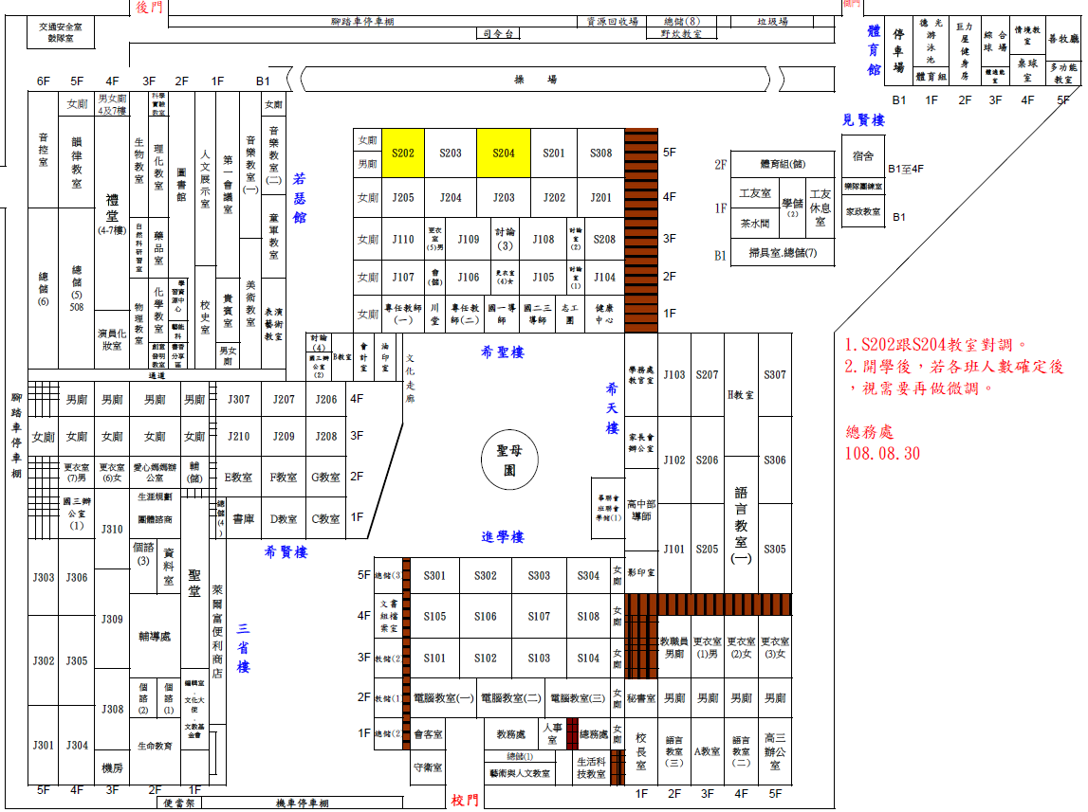
進學樓
S105. .S107.S108. 四樓
S101.S102.S103.S104. 三樓
S106在總務處旁的地下室
(藝術人文教室)
德光街校門

Slide 44
感謝聆聽

